Slide 1
Первичные аналитические показатели

Slide 2
Балансовая стоимость акционерного капитала (компании)
Это суммарные активы компании за вычетом НМА и обязательств, как они показаны на балансе компании, то есть по исторической стоимости.

Slide 3
Российская практика учетного анализа
Чистые активы = Активы – Все обязательства

Slide 4
Стоимостной анализ, зарубежная практика
Чистые активы (net assets value, NAV) = Активы – Текущие обязательства

Slide 5
Чистые активы = Собственный капитал

Slide 6
Чистые активы = Скорректированные активы – Уточненные обязательства

Slide 7
Чистый оборотный капитал
(net working capital, NWC) =
Оборотные активы по балансу – Краткосрочные обязательства по балансу

Slide 8
Долгосрочный (инвестированный) капитал
Это сумма собственного капитала и долгосрочных обязательств

Slide 9
Используемый капитал
Это сумма внеоборотных активов по балансу и чистого оборотного капитала

Slide 10
Капитал =
балансовая оценка собственного капитала +
балансовая оценка долга

Slide 11
Аналитические показатели обязательств компании по стандартной финансовой отчетности
Финансовая отчетность | Аналитические показатели
Обязательства | Внешние источники финансирования
1. Долгосрочные | Долгосрочный долг (Long Term Debt, LTD)
2. Краткосрочные (меньше года), в т.ч. | Краткосрочный долг как краткосрочные кредиты и займы (Short Term Debt, STD)
- Краткосрочные кредиты и займ
- Кредиторская задолженность | Спонтанные источники финансирования (кредиторская задолженность)

Slide 12
Что принять в качестве долга компании? (постоянно используемых заемных платных средств)
Долгосрочный долг LTD
LTD + current liabilities – account payable (Долгосрочный долг + текущие обязательства – кредиторская задолженность)
LTD + STD
LTD + STD + неснижаемая часть товарной кредиторской задолженности

Slide 13
Долг =
долгосрочные заемные источники +
краткосрочные кредиты и займы (LTD + STD)

Slide 14
Аналитическая величина капитала = Собственный капитал + Долг
Задействованный капитал (Capital Employed, CE)
Инвестированный капитал (Capital Invested, CI)

Slide 15
CE =
Total assets – Current Liabilities =
Book Value of Equity + Long Term Liabilities

Slide 16
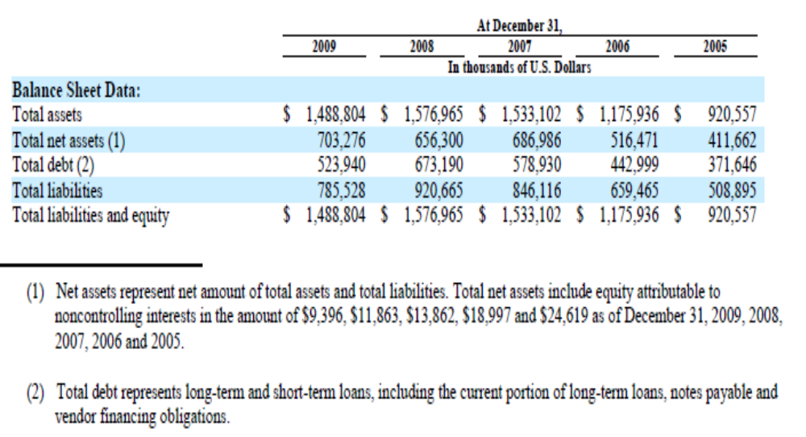
Аналитическая информация, Вимм Биль Данн

Slide 17
Показатели прибыли для аналитики
Маржинальная прибыль
Прибыль «про форма» (pro forma earning) (EBBS – earning before bad stuff)
Аналитическая прибыль информационных агентств, финансовых аналитиков и консультантов
Прибыль до вычета маркетинговых расходов

Slide 18
Показатели прибыли для аналитики
EBIT - Earnings Before Interest and Taxes
EBITDA - Earnings before Interest, Taxes, Depreciation and Amortization
OIBDA- Operating Income Before Depreciation And Amortization

Slide 19
EBIT
EBIT - Earnings Before Interest and Taxes – прибыль до уплаты процентов и налогов

Slide 20
EBITDA
EBITDA - Earnings before Interest, Taxes, Depreciation and Amortization - прибыль до вычета расходов по уплате налогов, процентов и начисленной амортизации.
Чистая прибыль
+ Расходы по налогу на прибыль
- Возмещённый налог на прибыль
(+ Чрезвычайные расходы)
(- Чрезвычайные доходы)
+ Проценты уплаченные
- Проценты полученные
= EBIT
+ Амортизационные отчисления по материальным и нематериальным активам
- Переоценка активов
= EBITDA

Slide 21
OIBDA
OIBDA- Operating Income Before Depreciation And Amortization - операционный доход до вычета износа основных средств и амортизации нематериальных активов.
OIBDA = Операционная прибыль + амортизация нематериальных активов + износ основных средств

Slide 22
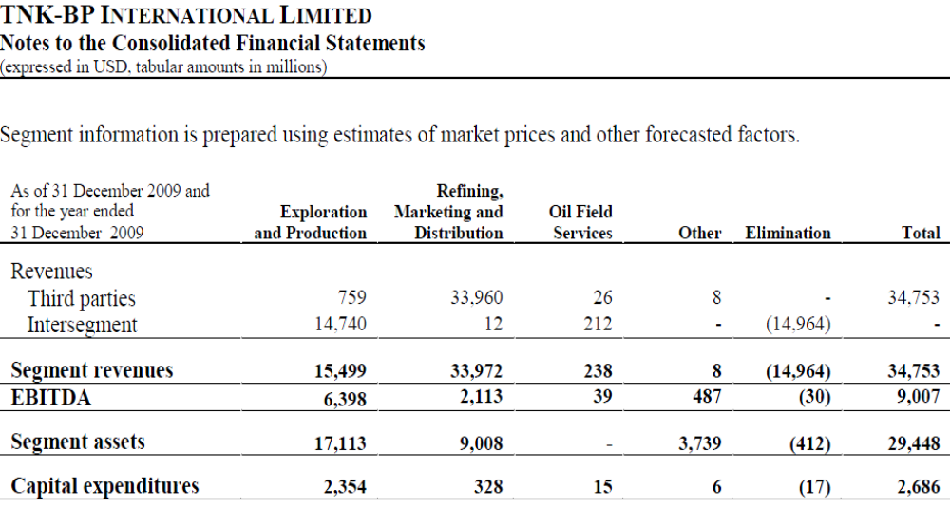
ТНК - ВР

Slide 23
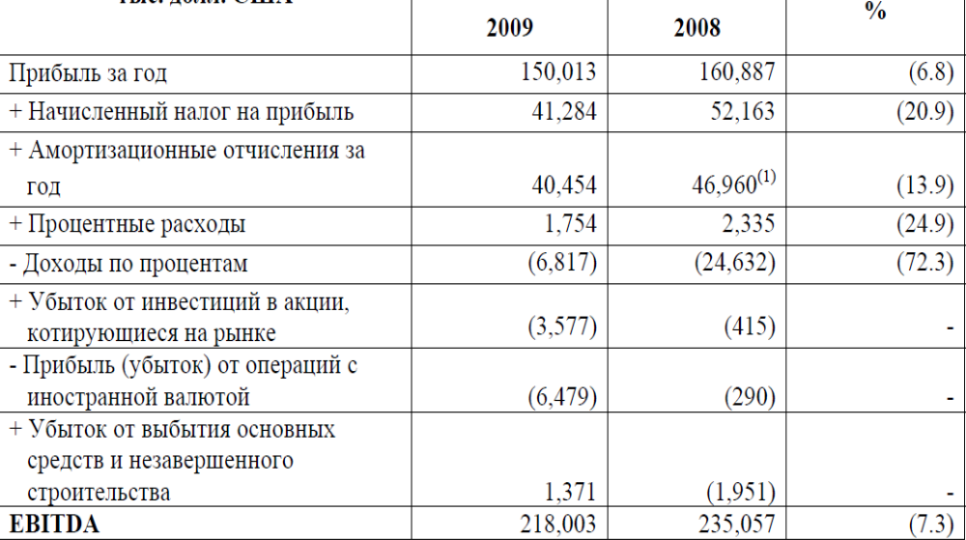
ОАО «Полюс Золото»

Slide 24
NOPAT
Посленалоговая операционная прибыль, которая была бы у компании при стопроцентном собственном капитале
NOPAT = NI + (1-t)Int
NI – Net income, чистая прибыль
Int – проценты уплаченные
t – ставка налога на прибыль
NOPAT = EBIT (1-T)
Т – эффективная ставка налога на прибыль

Slide 25
Налоговый щит по заемному капиталу (tax shield, TS)
Процентные платежи по заемному капиталу за период × ставка налога на прибыль

Slide 26
Условия существования налогового щита
Налоговое законодательство должно допускать уменьшение налогооблагаемой базы на величину процентных платежей;
Компания должна иметь операционную прибыль;
Эффективная налоговая ставка не должна быть нулевой.

Slide 27
Традиционный расчет эффективной ставки налога
Текущий и отложенный расход по налогу на прибыль / прибыль до налогообложения по МСФО

Slide 28
Правильный расчет эффективной ставки налога на прибыль
(Текущий налог на прибыль + налоговый щит по заемному капиталу) / EBIT

Slide 29
Скорректированная чистая прибыль
Чистая прибыль по отчетности за вычетом убытка от курсовой разницы и с корректировкой на соответствующую сумму налоговых отчислений

Slide 30
Основные финансовые показатели ВБД за 2007 и 2008 гг. с фиксацией скорректированной чистой прибыли
 | 2007 | 2008
Выручка | 2823,6 | 2438,3
Валовая прибыль | 913 | 783,4
Операционная прибыль | 245,1 | 214
Чистая прибыль | 101,7 | 140
Скорректированная чистая прибыль | 146 | 127

Slide 31
Adjusted consolidated segment operating income (adjusted CSOI, скорректированная консолидированная сегментированная операционная прибыль)

Slide 32
Маржинальная прибыль
Выручка – нетто – переменные издержки операционной деятельности

Slide 33
Специальные относительные отраслевые операционные показатели
ARPU – средний доход в расчете на одного абонента
MOU – среднее количество минут на абонента в месяц
APPM – средняя стоимость минуты соединения

Slide 34
Основные операционные показатели сотовых операторов за 2010 год
 | ARPU | MOU | APPM
AT&T | 49,91 | 662 | 0,075
Vodafone, India | 31,00 | 320 | 0,097
America Movil | 13,10 | 201 | 0,065
China Mobile | 10,30 | 475 | 0,022
МТС | 8,90 | 244 | 0,036
Вымпелком | 11,43 | 222 | 0,051

Slide 35
Операционный денежный поток
OCF, Operating Cash Flow
OCF = EBIT (1-T) + D&A – ΔWorking Capital
Общие денежные затраты ОДЗ
Общие денежные затраты за тройскую унцию

Slide 36
Относительные показатели текущей эффективности с точки зрения кредитора

Slide 37
Доходность активов (отдача по активам)
Return on Assets
Отношение чистой прибыли к активам
ROA = NI / Assets

Slide 38
Доходность капитала
Return on Capital
Отношение посленалоговой операционной прибыли к капиталу
ROC = NOPAT / Capital
Capital = BVE + BVD

Slide 39
Отдача по бизнес - единице
Divisional ROC
DIVIS ROC = NOPAT of division / Capital of division

Slide 40
Доналоговая отдача по активам
Операционная отдача по активам
Pretax ROA
Отношение аналитической операционной прибыли к активам
Pretax ROA = EBIT / Total Assets

Slide 41
Pre-tax ROC
Доналоговая отдача по капиталу
Pre-tax ROC = EBIT / Capital

Slide 42
Отдача по собственному капиталу
Return on Equity (Return on Common Equity )
Отношение чистой прибыли к собственному капиталу по отчетности
ROE = NI / Equity

Slide 43
Отдача по оборотному капиталу
Return on Current Assets
Отношение посленалоговой операционной прибыли к оборотному капиталу
ROCA = NOPAT / Current Assets

